Slide 1
TimeEdit
Sisaloggen, bidjat diibmoplánaid sisa + rávvagat

Slide 2
Neahttasiidu ja sisaloggen
Neahttasiiddu namma lea www.timeedit.net
Go dasa boađát de leat guokte molssaeavttu, namalassii TE Viewer ja TE Core.
Logget sisa dáppe. Dán geavahit dušše sii geat bidjet sisa diibmoplánaid. Deike eai beasa studeanttat.
Dáppe gehččet studeanttat diibmoplánaid. Don sáhtát maid dáppe geahččat buot diibmoplánaid. Ii dárbbaš sisaloggen dása.

Slide 3
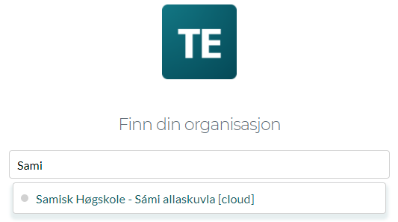
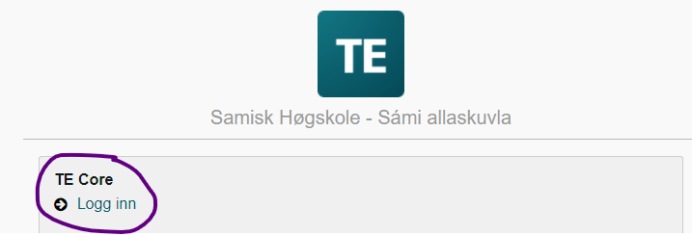
Oza «Sami» dahje «Samisk høgskole» ohcanfunkšuvnnas.
Deaddel «Logg inn»

Slide 4
Vuosttaš sisaloggen?
Go vuosttaš háve galggat TimeEdit geavahit: - Atte dieđu oahpahuskonsulentii gii gulahallá TimeEditain. Sii ráhkadit de dutnje geavaheaddji TimeEditii.
Dutnje boahtá de e-boasta TimeEditas mas lea du geavaheaddjinamma ja gaskaboddosaš sisabeassansátni. Čuovo liŋkka mii lea e-boasttas, dahje daga nu mo čilgejuvvon ovddit siidduin.
Vuosttaš sisaloggemis geavahat sisabeassansáni maid leat ožžon, muhto de galggat válljet ođđa sisabeassansáni.
Ráva: Vállje sisabeassansáni mii dutnje lea álki muitit. Áinnas vurke iežat geavaheaddjinama ja ođđa sisabeassansáni juosat.

Slide 5
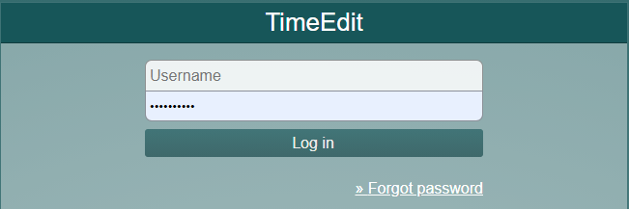
Go dus lea sihke geavaheaddjinamma ja sisabeassansátni de logget sisa dán siiddus.
Jus vajálduhttet iežat sisabeassansáni, de deaddil «Forgot password».
Dasto deavddát sisa geavaheaddjinama ja iežat e-boastta, deaddel «reset password». De boahtá du e-bostii ođđa sisabeassansátni, de beasat fas ođđasit válljet persovnnalaš sisabeassansáni.

Slide 6
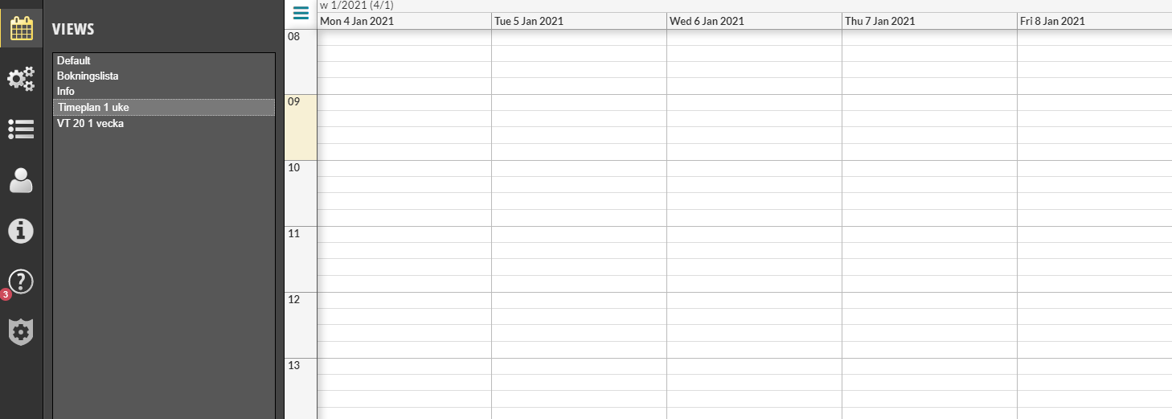
Dál leat beassan TimeEditii sisa.
Deaddel kalendergovvosii ja vállje «Timeplan 1 uke»

Slide 7
Dán govvosis válljet makkár oahpu dahje fága diibmoplána áiggut bidjat sisa.
- Emne: Fágat, smávit kurssat mat gullet muhtin prográmmii dahje ohppui (omd. SAM 105, MOA 150) - Kull: Prográmmaoahput ja oahput main leat moadde oahppoovttadaga (omd. Árbediehtu, BASA)
Jus fága gullá muhtin ohppui, vállje fal sihke kull ja emne. ( Omd. Emne SAM 105 galgá čatnot kull BASA 2:ežii)
Jus juoga váilu, atte dieđu oahppohálddahussii dahje deavdde ieš sisa (ráva dasa lea siidu 13:ežis) .
Aktivitehta: Hui dehálaš oassi! Dás válljet leago deaivvadeapmi (dábálaččat dárkkuha de deaivvadeami dáppe Diehtosiiddas), neahttaoahpahus, hárjehallan, eksámen jna. Vállje fal rievttes molssaeavttu, dat lea hui dehálaš!
Ráva! Deaddil eret «related», de ihtet buot molssaeavttut

Slide 8
Vállje oahpaheaddji «Lærer» oasis. Sáhtat válljet máŋga oahpaheaddji, dahje sihke oahpaheaddji ja guosselogaldalli.
Guosselogaldalli válljet «Ekstern lærer» oasis.
Lanjaid válljet «Rom» oasis
Jus oahpaheaddjit/guosselogaldallit váilot, atte dieđu oahpahuskonsulentii dahje deavdde sisa sin!

Slide 9
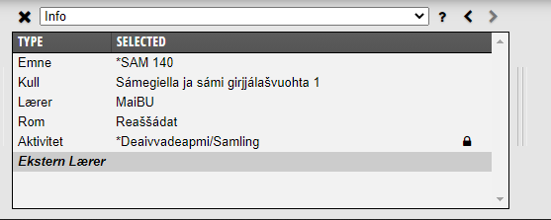
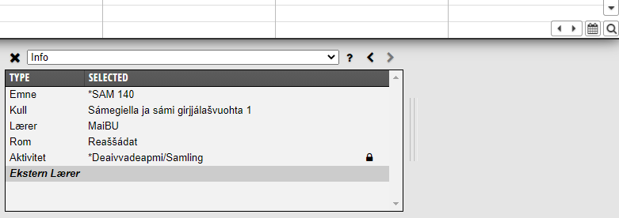
Vállje buot osiid maid dárbbašat. Dá lea ovdamearka mo sáhttá leat.
Go daid leat válljen de sáhtát álgit deavdit diibmoplána. Vállje rievttes dáhtona.
Dáhtoniid ja diimmuid oainnát dás
Dás sáhtát bláđet dahje válljet dáhtona. Jus áiggut válljet eará dáhtona, deaddil dien kaleandargovvosii ja oza dáhtona.

Slide 10
Go leat válljen buot osiid ja gávdnan dáhtona gokko galgá diibmoplána biddjot de gaikkihat dihtorsáhpániin gokko diibmoplána galgá biddjot.
Dán govvosis oainnát mo de lea go leat bidjan diibmoplána sisa. De šaddá ruonádin. (Dá lea ovdamearka, ii ge duohta diibmoplána!)
Dán govas oaidnit ahte mánnodaga 4.beaivvi ođđajagimánus diibmu 09.00-15.00 lea Sámegiella ja sámi girjjálašvuohta 1:ežis oahpahus. Fága lea SAM 140, Mai Britt Utsi lea oahpaheaddjin ja latnja lea Reaššádat.
Jus lea neahttaoahpahus, de it dárbbaš válljet lanja!

Slide 11
Sihkkut diibmoplána
Deaddil olgešboalu (høyreklikk) dan beaivái maid áiggut rievdadit, de ihtet molssaeavttut.
Vállje dasto «Cancel reservation» ja vállje fas «Cancel reservation».
Go dasa deaddilat, de jávká dat maid ledjet várren.

Slide 12
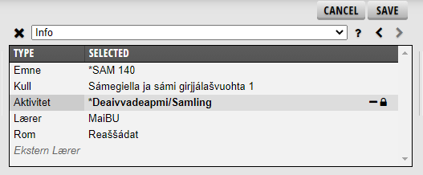
Rievdadit diibmoplána
Deaddil olgešboalu (høyreklikk) dan beaivái maid áiggut rievdadit, de ihtet molssaeavttut.
Deaddil «Change object»
Go deaddilat «Change object» de ihttá dego čuovga dan birra. Go diekkár šaddá de mearkkaša ahte dál sáhtát rievdadit dan beaivvi diibmoplána.
Deaddil dasa maid áiggut rievdadit. Deaddil dien sázu, de jávká dat maid leat válljen. Vállje rievttes molssaeavttu ja deaddil «save». Hui dehálaš deaddilit save, muđui ii vurke du rievdadeami!

Slide 13
Bidjat sisa lassidieđuid oahpahusa birra
Muhtomin háliidat deavdit lassidieđuid sisa diibmoplánii. Sáhttá leat maid galget lohkan dan beaivái, eanet informašuvnna mii galgá dáhpáhuvvat, mii galgá mielde skuvlii jna.
Deaddil olgešboalu (høyreklikk) dan beaivái, de ihtet molssaeavttut.
Vállje «Edit fields»
Čále sisa dieđu ja deaddil «Save».

Slide 14
Bidjat sisa oahpuid, fágaid, oahpaheddjiid jna.
Deaddil olgešboalu (høyreklikk) masa háliidat lasihit.
Dákko lean deaddilan olgešboalu emne go háliidan lasihit ođđa fága. De ihttá «New emne». Deaddil dasa.
De ihttá dakkár gosa deavdá koda ja nama. Hui dehálaš čállit fága koda ja nama nu go dat boahtá ovdán fágaplánas! Muđui maid lea dehálaš čuovvut dan mála mo leat biddjon sisa, sihke oahpaheddjiid, oahpuid jna.
Muitte: Deaddil «Save»

Slide 15
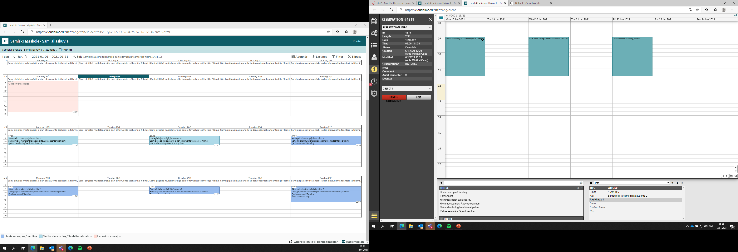
Rávvágat
Vurke www.timeedit.net siiddu favorihttan
Vurke fal iežat geavaheaddjinama ja sisabeassansáni juosat (notáhttagirjái, telefovdnii jna)
Geavat guokte dihtoršearpma go barggat dainna, jus dus leat. Nubbái sáhtat rahpat TE Viewer (Dat oassi mas oainnát diibmoplánaid) ja nubbi šerbmii TE Core gos barggat diibmoplánain. De lea álki oaidnit makkár diibmoplána lea olggosoaidnit dađistaga go bijat daid sisa. Muitte deaddilit oppdater (1 šearpmas, alit njuolla) mannjel go leat bidjan diibmoplána sisa (šearbma 2). De ihttá dohko.
TEViewer gávnnat go manat www.timeedit.net siidui. Vuosttaš siiddus válljet áiggut go Viewer dahje Core rahpat
Šearbma 1 (TE Viewer)
Šearbma 2 (TE Core)

Slide 16
Rávvagat
Sihko eret «related». Go related lea merkejuvvon de čájeha dušše oasi molssaeavttuin.
Deaddil dien plussagovvosa ja vállje sihke «code» ja name». De oainnát sihke koda ja nama fágas.

Slide 17
Muittuhusat
Go lea neahttaoahpahus, de ii dárbbaš lanja bidjat, earret go jus háliida geavahit fysalaš luohkkálanja dáppe Diehtosiiddas gos áigu maiddái fysalaččat logaldallat.
Muitibehtet aktivitehtaid válljet rievttes vuogi mielde! Jus lea neahttaoahpahus, de bidjabehtet neahttaoahpahus. Jus lea ruovttueksámen, de válljebehtet ruovttueksámen. Allet fal vállje ruovttubargu, “eará” dahje eará aktivitehta , jus lea sáhka ruovttueksámenis, čálalaš eksámenis dahje eará eksámenis. Dat lea earret eará dan dihte vai son gii bargá eksámeniin sáhttá oaidnit goas lea eksámen. Ruovttubargu adno dušše fal dalle go studeanttain lea iešheanalaš barggut ruovttus, lohkanbeaivvit jna. Aktivitehta Eará adno dušše fal de jus lea dakkár erenoamáš aktivitehta mii ii leat juo biddjon sisa. Buot eksámenvuogit galget biddjon sisa TimeEditii, nu ahte válljebehtet fal eksámena go bidjabehtet eksámeniid sisa
Sáhtát váldit liŋkka iežat diibmoplánas, dan dagat TE Viewer oasis. Dan sáhtat bidjat Canvasii dahje sáddet studeanttaide jus háliidat.

Slide 18
Jearaldagat?
Bivddán ahte geahččabehtet dán powerpointa ja/dahje kursafilmma mii lea intraneahtas ovdal go geavahišgoahtibehtet TimeEdit:a. Liŋkka: Time Edit filbmakursa | Sámi allaskuvla (samas.no)
Geahččabehtet áinnas sihke kurssa ja lohkabehtet mii dás čuožžu ovdal go divvubehtet jearaldagaid das mo beassá sisa, mo bidjá sisa diibmoplánaid jna. Dat oasit leat čilgejuvvon dás ja filmmážis.
Dán powerpointas leat veahá eambbo dieđut go filmmas. Dat lea danne go powerpointa lea ráhkaduvvon maŋŋel go kursa lea filbmejuvvon ja leat ođđa fuomašumit boahtán maid berre muittuhit din.
Jus vel leat gažaldagat, sáddebehtet daid deike: oahppohalddahus@samas.no dahje jearrabehtet oahpahuskonsuleanttas.

